Slide 1


TRƯỜNG MẦM HOA HƯỚNG DƯƠNG
NGÀY HỘI CNTT VÀ CHUYỂN ĐỔI SỐ NĂM 2025
BÀI GIẢNG ĐIỆN TỬ
Đề tài: Truyện: Quả trứng
Đối tượng: Nhà trẻ 24 - 36 tháng
Giáo viên: Dương Thị Hồng Hải
Email: Honghai121287@gmail.com
SĐT: 0352308410
Đơn vị: Trường MN Hoa Hướng Dương
Giấy phép dự thi: CC - BY - SA
Tháng 2 năm 2025

Slide 2

1. Ổn định tổ chức:
Hát “Con gà trống”
Giới thiệu bài

Slide 3
2.Bài mới: Kể cho trẻ nghe chuyện:
"Quả trứng"
Lần 1: Kể bằng lời
Lần 2 : Kể trên màn chiếu

Slide 4


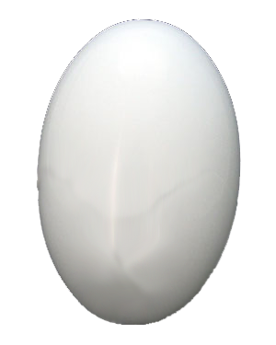

CÂU CHUYỆN: QUẢ TRỨNG

Slide 5
Ò ó o
Quả trứng gì to to ?

Slide 6

Ụt à ụt ịt ! Trứng gà hay, trứng vịt !

Slide 8
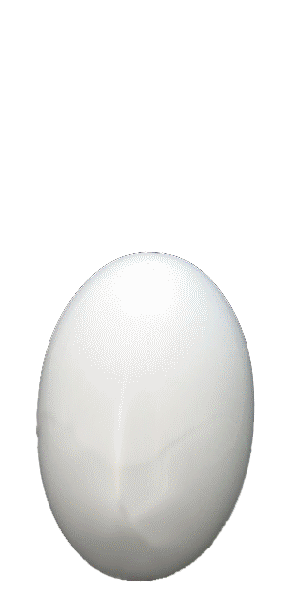
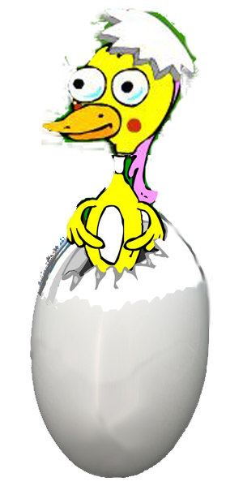

Slide 9

Vít vít !
Vít vít !

Slide 11

Đàm thoại trích dẫn

Slide 14
Ụt à ụt ịt ! Trứng gà hay, trứng vịt !
Ò ó o
Quả trứng gì to to ?

Slide 16
Vít vít !
Vít vít !

Slide 18

Trẻ kể chuyện cùng cô

Slide 19

Trò chơi chuyển trứng

Slide 20
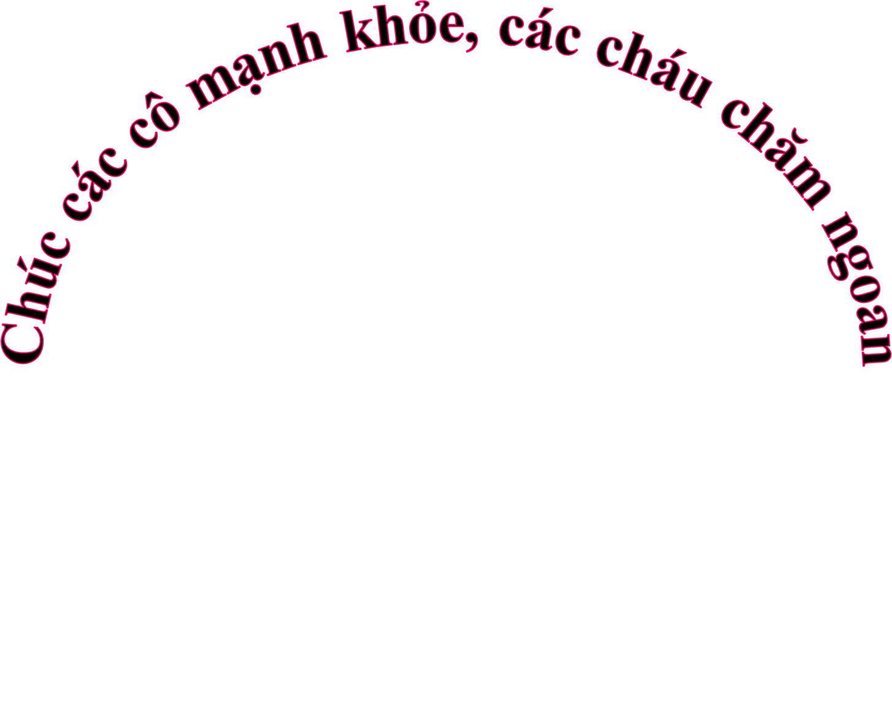
Giờ học đến đây là kết thúc !

